Slide 1
البحث حسب المواضيع، وتحضير قائمة مَراجِع
تعلّمنا في الشرائح السابقة كيفيّة البحث عن كتب ومجلّات وكيفيّة إيجادها على الرفّ، أو بالإتاحة الإلكترونيّة.
ولكن ماذا نفعل عندما لا يوجد لدينا عنوان أو اسم مؤلّف، وعلينا إيجاد مراجع بحسب الموضوع؟ عندما يتوجّب علينا تحضير قائمة بالمراجع لتمرين أو وظيفة ما؟
هامّ: قبل البدء بالبحث يجب الدخول إلى حساب المستخدم بواسطة التعريف عن الهويّة الجامعيّة كي تُتاح لنا المادّة الإلكترونيّة!

Slide 2
المرحلة الأولى- البحث في فهرس المكتبة
يحتوي فهرس المكتبة على مجموعة متنوّعة وضخمة من الكتب في جميع مجالات المعرفة في العلوم الإنسانيّة والاجتماعيّة، إدارة الأعمال والعلاج الوظيفيّ التي تمّ الحصول عليها على مرّ السنين ويمكنها أن تشكّل أساسًا لقائمة المراجع.
أغلب الموارد في الفهرس هي كتب، ولكن تستطيعون إيجاد أفلام (روائية او أفلام وثائقية)، خرائط، اطروحات (ماجستر ودكتوراة) ومواد اضافية تساعدك لكتابة الوظائف.
من المهمّ محاولة تعريف الموضوع بأدقّ صورة ممكنة وعدم اختيار موضوع واسع للغاية (مثلاً: Foreign Relations). يجب تركيز البحث من أجل الوصول إلى النتائج الصحيحة والتي لها صلة بما تبحثون عنه (مثلاً: Egypt Foreign .(Relations Israel
بعد أن نجد كتبًا في الفهرس ملائمة لموضوع بحثنا، نطّلع على الكتب ونفحص في قائمة المراجع إذا كانت هناك مراجع إضافية (كتب، مقالات وغير ذلك) ملائمة لموضوعنا- وهكذا يمكننا الاستمرار في توسيع نطاق قائمة المراجع.

Slide 3
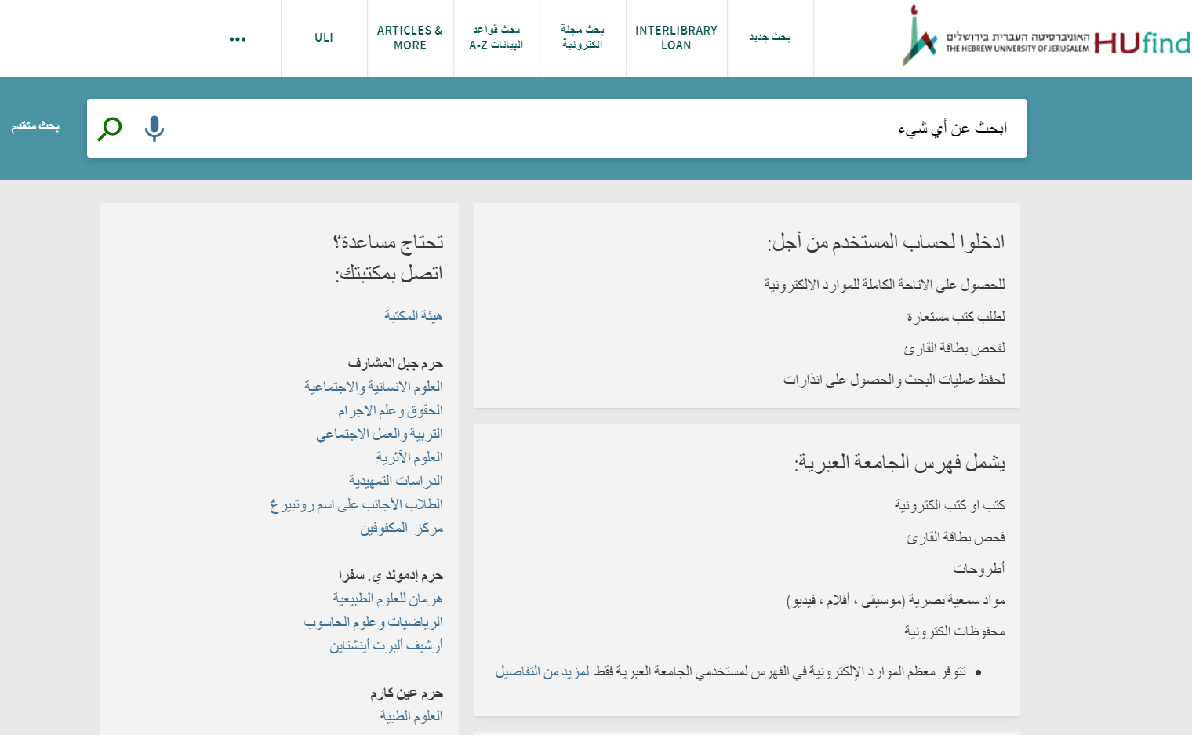
المرحلة الثانية- البحث في قواعد البيانات
بعد أن أنهينا البحث في الفهرس ننتقل للبحث في قواعد البيانات- قواعد البيانات متعدّدة المجالات وقواعد البيانات بحسب الموضوع.

Slide 4
البحث في Articles & More
Articles & More يشمل حوالي %80 من مجمل قواعد البيانات المتوفّرة لمُستخدِمي الجامعة العبريّة.
يوصى البدء بالبحث في أداة البحث هذه، ولكن من المهمّ التذكّر – هناك قواعد غير مُتوفِّرة به.

Slide 5
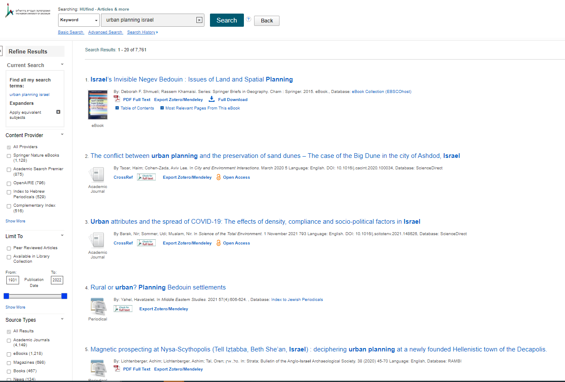
البحث في Articles & More - مثال
في البحث الأساسيّ بحسب كلمات أساسيّة حصلنا على 7761 نتائج
من الممكن والمحبّذ تقليص النتائج بحسب نوع المادّة (مقال، كتاب، تقرير وغير ذلك)، اللغة، سنة النشر وغير ذلك

Slide 6
مثال- تكملة
من المستحسن حَصْر النتائج إلى مقالات
من غير المستحسن حَصْر النتائج إلى نصّ كامل فقط.
الضغط علىcheck for full text يكشف لنا إذا كان العنصر مُتاحًا. إذا كان كذلك، وصلنا مباشرةً إلى المقال الذي اخترناه.

Slide 7
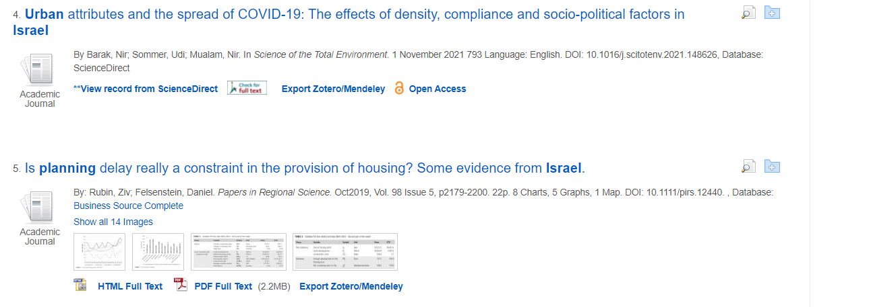
أحيانًا نحصل في نتائج البحث على إتاحة مباشرة للنصّ الكامل:

Slide 8
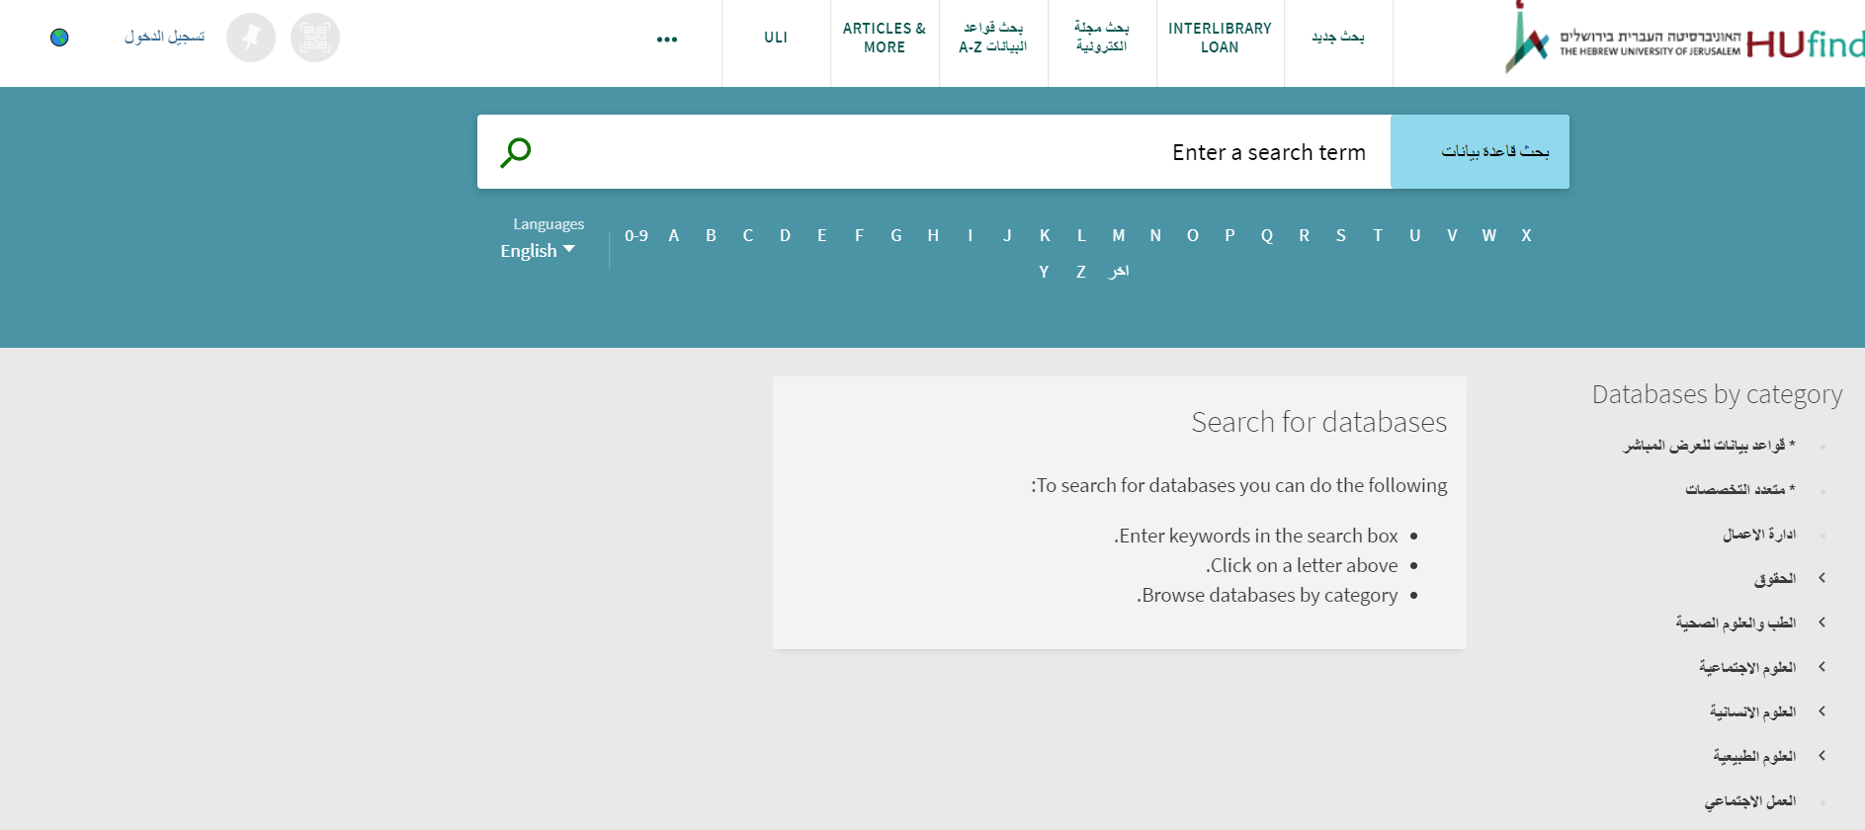
البحث في قائمة قواعد البيانات
قواعد البيانات مُرتَّبة حسب التسلسل الأبجديّ وحسب النوعين
(أقسام/ كلّيّات)
חשוב לזכור- לכל מאגר מידע ממשק חיפוש שונה ותחומי כיסוי שונים

Slide 9
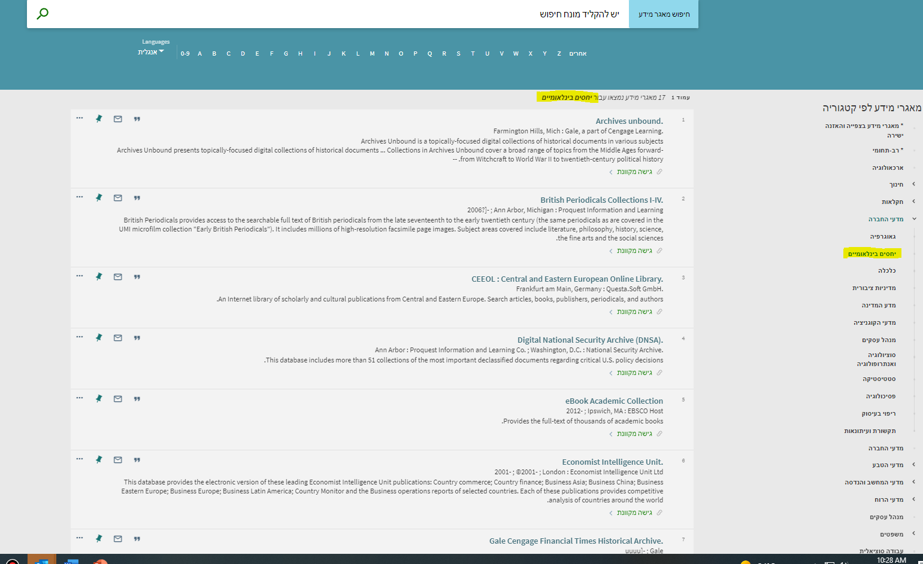
البحث في قائمة قواعد البيانات- تكملة
إذا اخترنا قواعد بيانات بحسب النوع، حصلنا على جميع قواعد البيانات العامّة والخاصّة بالمجال التي تمّ اختيارها بحسب القسم/ الكلّيّة.
مثال: قواعد البيانات لكلّيّة العلاقات الدوليّة.

Slide 10
أمثلة لقواعد بيانات متعدّدة المجالات شائعة
מפתח חיפה למאמרים בעברית - قاعدة متعدّدة المجالات لمقالات باللغة العبريّة.
Web of Science - قاعدة للعلوم الاجتماعيّة والعلوم الدقيقة.

Slide 11
Google Scholar
Google Scholar عبارة عن مُحرِّك بحث في الإنترنت يبحث عن مقالات في مجالات متنوّعة.
بعد الانتهاء من البحث في فهرس المكتبة وقواعد البيانات في موقع الجامعة يمكن البحث عن مواضيع ومقالات في هذا المحرّك أيضًا.
من المهمّ أن نبقى مُسجَّلين لحساب المستخدم من خلال التعريف عن الهويّة الجامعيّة لكي تُتاح لنا الموادّ الإلكترونية المفتوحة لمُستخدمي الجامعة العبرية.

Slide 12
وفي الختام...
بعد أن حضّرنا قائمة مراجع تشمل كتبًا ومقالات من مصادر متنوّعة يمكننا أخيرًا البدء بكتابة الوظيفة ☺
بالنجاح!

